Slide 1

الحياة, الموت, الحياة

Slide 2
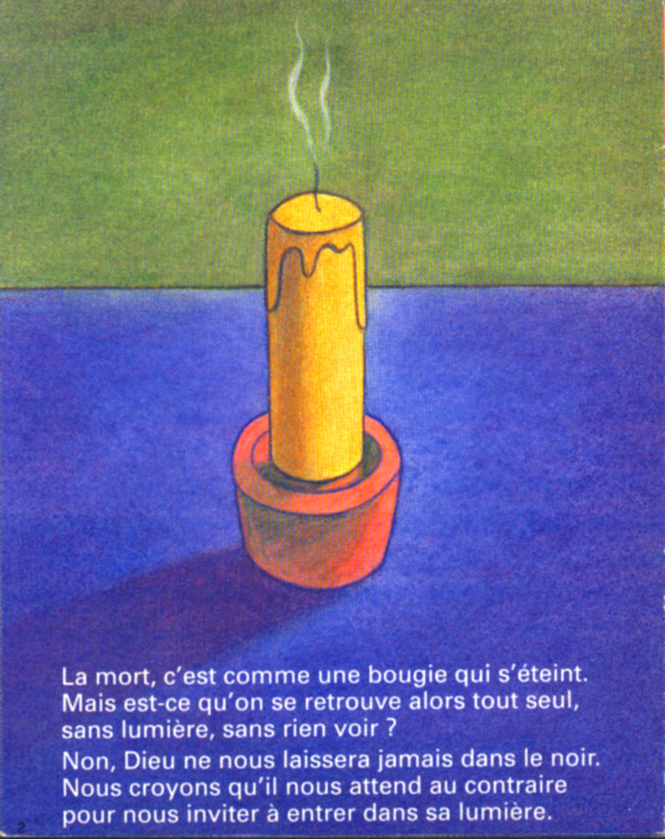
الموت هو كالشمعة التي تنطفئ لكن هل نجد أنفسنا وحيدين من غير ضوء دون أن نرى شيئا ؟ كلا ان الله لن يدعنا أبدا في الظلام. بالعكس اننا نعتقد بأنه ينتظرنا كي يدعونا للدخول في نوره.

Slide 3
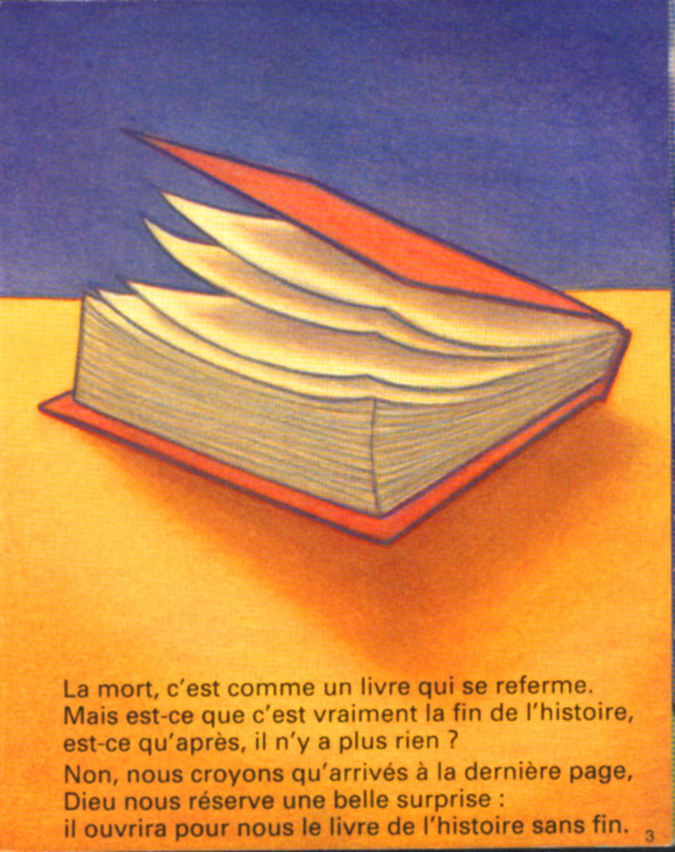
الموت هو ككتاب انطوى لكن هل حقا هي نهاية القصة؟ هل بعد ذلك لا يوجد شيئا؟ كلا نحن نعتقد بوصولنا الى الصفحة الأخيرة. سيحفظ الله لنا مفاجأة سارة: سيفتح لنا كتاب القصة دون نهاية.

Slide 4
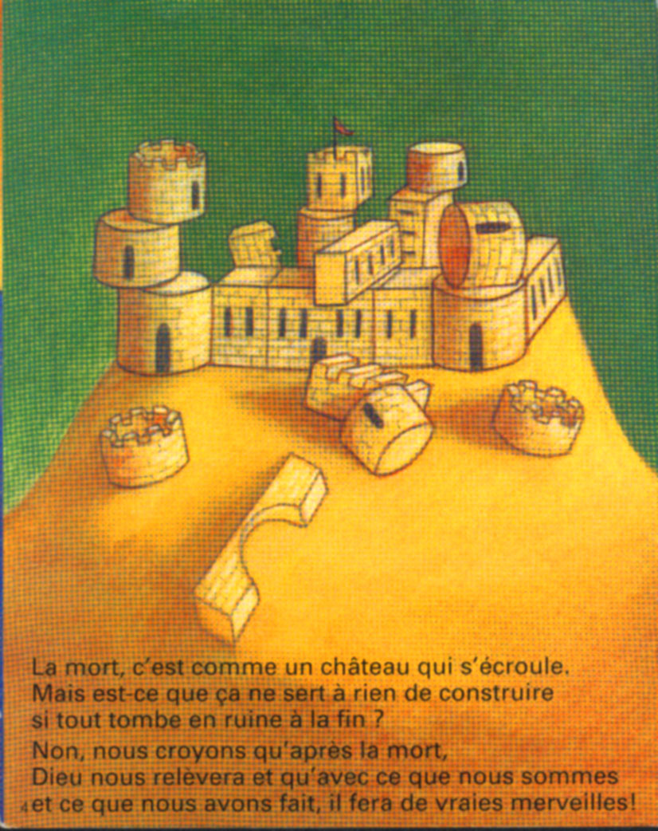
الموت هو كالقصر الذي ينهار لكن هل لا يفيد شيئا من البناء اذا كل شيئ في النهاية ينهار ؟ كلا نحن نعتقد بأنه بعد الموت , الله سوف يقيمنا ومع ما نحن عليه وما فعلناه , سيفعل العجائب !

Slide 5
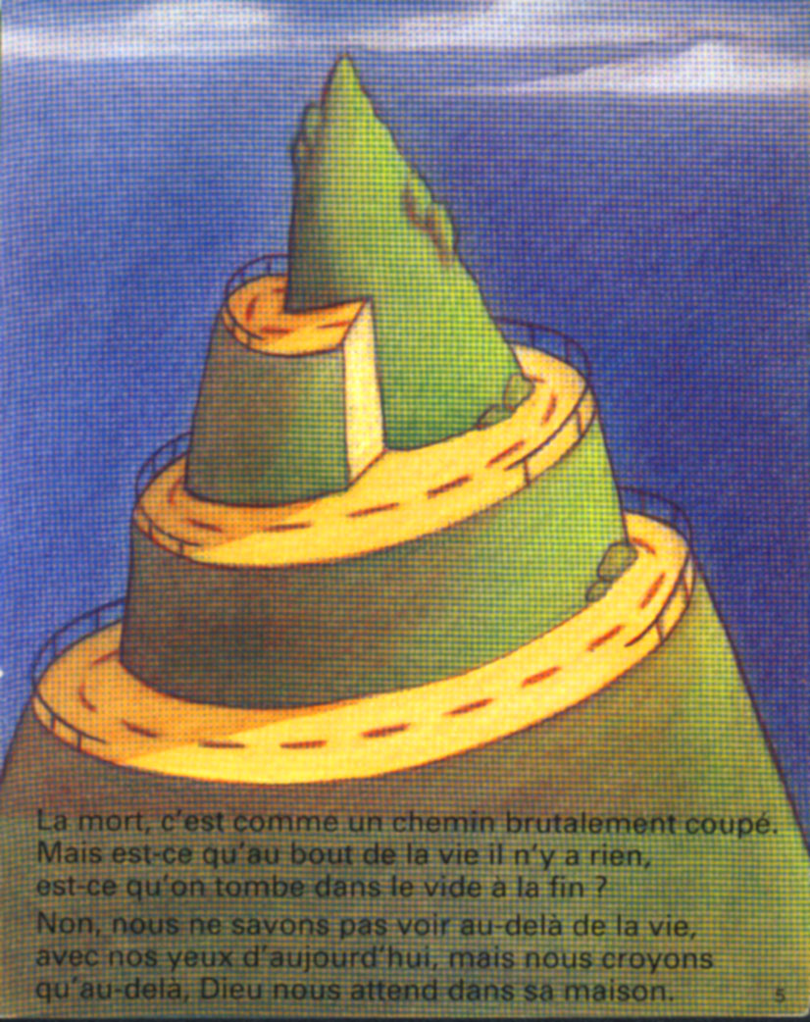
الموت هو كالطريق الذي انقطع بعنف. ولكن ألا يوجد شيئا في نهاية الحياة, هل في النهاية سنقع في الهاوية؟ كلا نعرف أن نرى الى ما بعد الحياة , مع أعيننا الحاضرة لكن نعتقد بأن ما بعد ذلك , ينتظرنا الله في بيته.

Slide 6
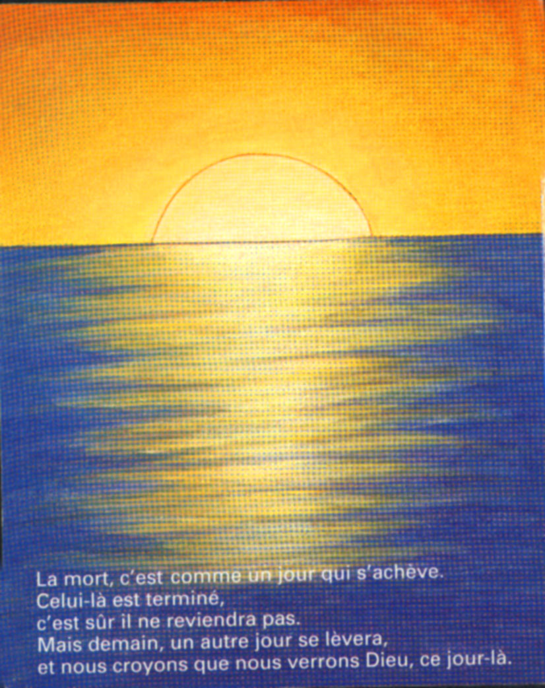
الموت هو كالنهار الذي يزول . هذا انتهى طبعا لن يعود أبدا . لكن غدا, يوم آخر سيطلع. ونعتقد بأننا سنرى الله , في هذا اليوم.

Slide 7
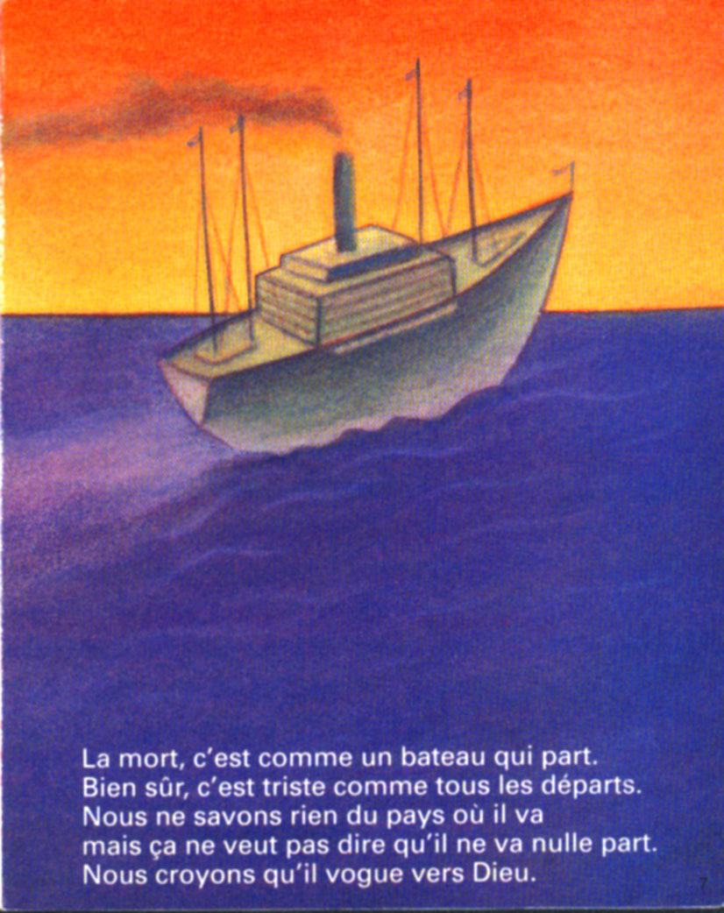
الموت هو كالسفينة التي تبحر. أكيد هذا حزين ككل سفر لا نعرف شيئا عن البلاد التي نذهب اليها لكن هذا لا يعني بأنها لن تذهب أي مكان . نعتقد بأنه يندفع نحو الله.

Slide 8
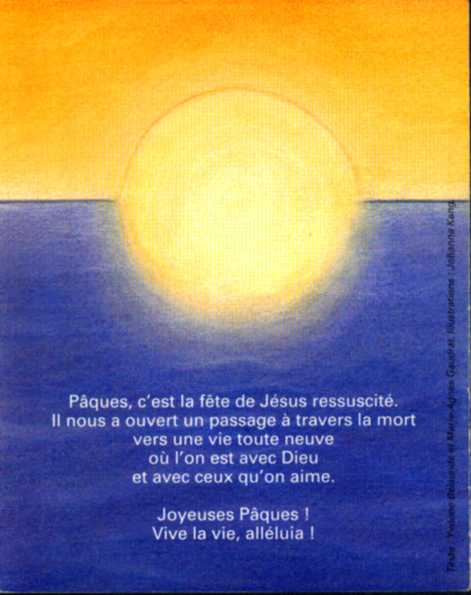
الفصح هو عيد السيد المسيح الذي قام. لقد فتح لنا ممر من خلال الموت نحوحياة جديدة حيث نكون مع الله ومع اللذين نحبهم. فصح سعيد !
تعيش الحياة هللويا !

